Slide 1







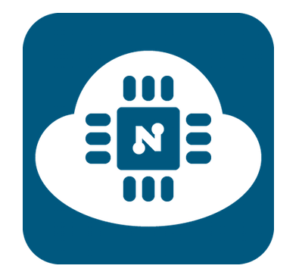
Gateway y Tablero IoT
Raspberry Pi Zero W
Node-RED
Dashboard
MQTT Broker
Web Browser
WiFi Module
OTG Ethernet
Actuadores conectados por Ethernet
Arduino Uno
Ethernet Switch
Shield Ethernet
Sensor
Actuadores conectados por WiFi
WiFi Router r
NodeMCU
Actuador

